Slide 1


Table ronde
50 ans Sermaise Environnement
La rénovation énergétique de l’habitat individuel avec l’ALEC-OE
15 Octobre 2022

Slide 2

INTRODUCTION
M. DAVIOT Patrick Sermaise environnement
Table ronde, thématique transition énergétique :
Déroulé de la table ronde : Intervention de l’ALEC Ouest Essonne & échanges, questions réponses.
Un habitat pavillonnaire ancien, des passoires thermiques, un risque de précarité énergétique.
Un bon diagnostic avant tout, des solutions techniques pour la rénovation énergétique de l’habitat pavillonnaire :
  Priorité à l’isolation (toiture/combles et murs) et à la ventilation
  Ensuite bien choisir ses énergies de chauffage, énergies renouvelables…
Définition de son projet de rénovation.
Financement des travaux / Aides financières.

Slide 3






L’ALEC Ouest Essonne
Agence Locale de l’Energie du Climat
PALAISEAU
Siège
Association loi 1901 à but non lucratif, créée en 2011
Conseil d’administration composé d’élus référents
Financée par les intercommunalités, le Département, la Région et l’Etat
Un territoire couvert de plus de 420 000 habitants
Une équipe de 16 personnes
La mission principale de l’ALEC OE :
“Sensibiliser, mobiliser et impliquer les acteurs à la sobriété énergétique des territoires”
Permanence ?
Dourdan
Permanence
ETAMPES
Antenne Sud
Angerville
Permanence

Slide 4




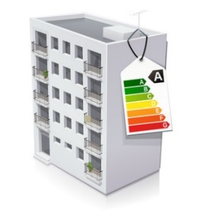
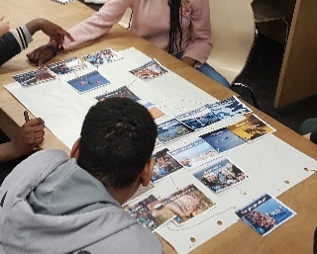
Notre objectif :
Missions de l’ALEC
La maîtrise de l’énergie !
Conseil auprès des ménages :
Conseil technique et financier aux particuliers sur leurs travaux de rénovation énergétique
Conseil auprès des collectivités :
Econome de flux - Suivi énergétique du patrimoine des collectivités
Domaines d’intervention
Rénovation énergétique du bâti :
Isolation
Chauffage et ECS
Ventilation
Economies d’énergie et d’eau
Sobriété
Production d’énergies renouvelables
Précarité énergétique :
Animation du programme Soleil de résorption de la précarité énergétique sur Paris-Saclay
Plan Climat Air Énergie Territorial :
Accompagnement des PCAET des collectivités
Copropriétés :
Accompagnement des projets de rénovation des copropriétés
Animation :
Sensibilisation, mobilisation, vulgarisation autour des enjeux énergie-climat

Slide 5
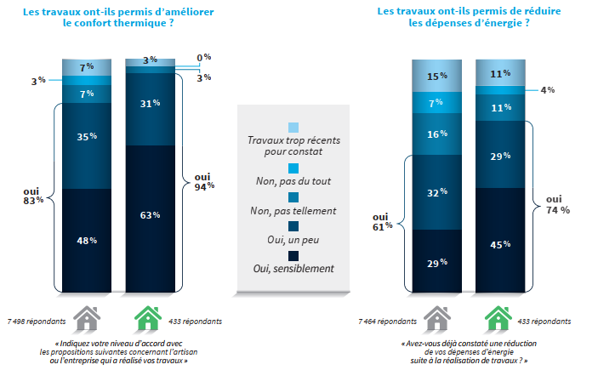

Pourquoi ?
La rénovation énergétique de l’habitat
Enquête TREMI 2017 de l’ADEME (Travaux de rénovation énergétique des Maisons Individuelles)
Réduction des consommations énergétiques et de l’impact
carbone des logements
Amélioration du confort thermique des occupants
Amélioration de la qualité de l’air intérieur
Maitrise du budget énergie de l’habitat
Valorisation du bien immobilier
Ensemble des ménages ayant réalisé des travaux
Saut de deux classes DPE ou plus

Slide 6
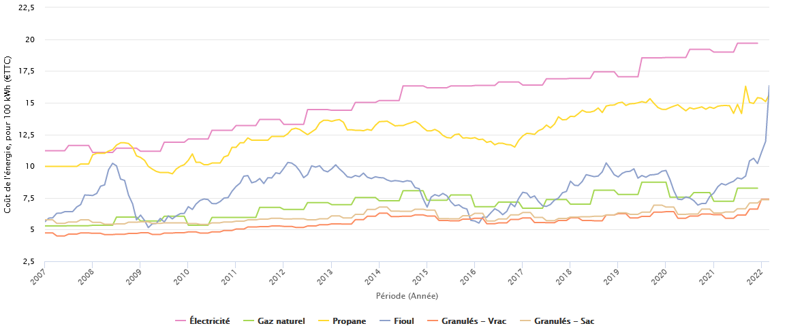
Le prix de l’énergie
La rénovation énergétique de l’habitat
19,68 c€/kWh
16,34 c€/kWh
8,26 c€/kWh
7,40 c€/kWh

Slide 7
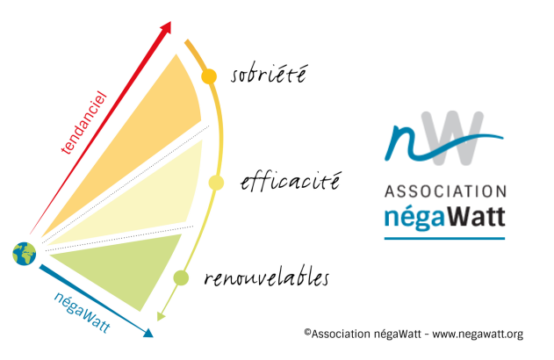
Par quoi commencer ?
La rénovation énergétique de l’habitat
Gaspillages (chauffage, éclairage, eau chaude sanitaire,…)
Eco-gestes
Mutualisation des usages et des espaces
Scénario de l’association NégaWatt :
Appliqué au bâtiment individuel
Isolation / ventilation / étanchéité
Remplacement des équipements
Ajout de régulation de chauffage et programmes
Utilisation de ressources renouvelables : en chauffage, en eau chaude sanitaire, en auto-consommation photovoltaïque

Slide 8
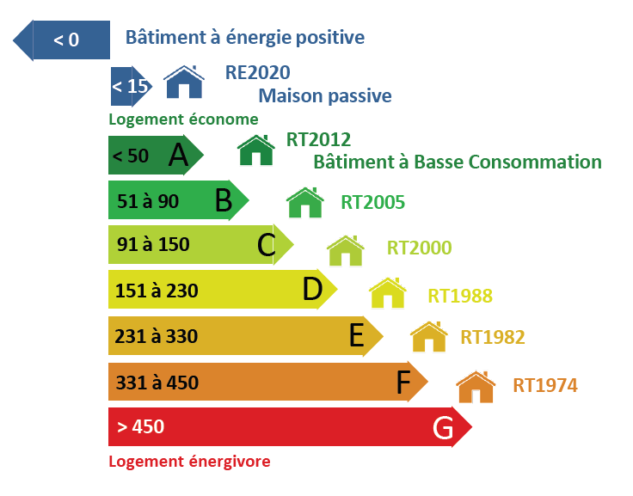
Etiquette énergie et Réglementations Thermiques
La rénovation énergétique de l’habitat
Valeurs indiquées = quantité d’énergie en kWh / m² / an
Construction neuve : niveau de performance OK
L’effort doit porter sur le bâti de plus de 30 ans, et particulièrement celui des 30 glorieuses

Slide 9
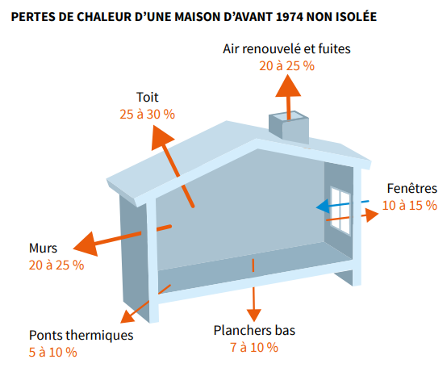
Les déperditions thermique de l’habitat
La rénovation énergétique de l’habitat
En priorité : améliorer l’isolation de la toiture et des murs
Ajout de ventilation mécanique, remplacement des fenêtres, traitement de l’étanchéité
Privilégier la rénovation globale afin d’optimiser les coûts, les délais et l’efficacité (traitement des interfaces)

Slide 10
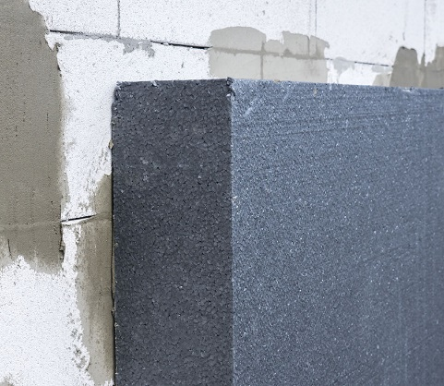
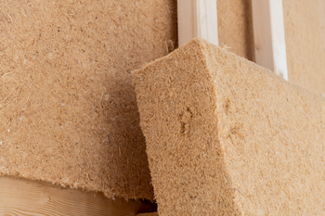
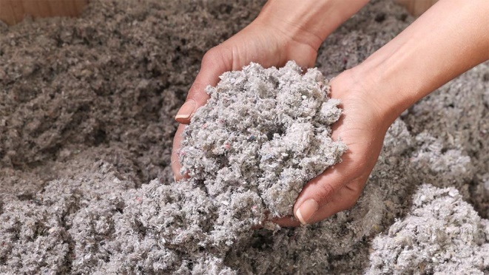
Les matériaux isolants
La rénovation énergétique de l’habitat

Slide 11
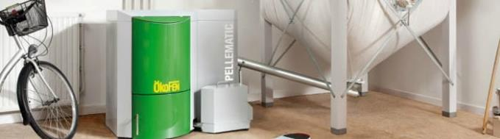
Chauffage - Granulés de bois
La rénovation énergétique de l’habitat
La chaudière
Fonctionnement similaire à une chaudière gaz ou fioul Automatique et programmable Rendement > 90% Produit l’eau chaude sanitaire Durée de vie de 20 ans
Le granulé de bois
Issu des déchets forestiers Ressource renouvelable Neutre en carbone Approvisionnement en vrac ou en sacs
Aspects financiers
Investissement avec silo + main d’œuvre : 20000 - 22000€ Aides MaPrimeRenov + CEE : entre 2500 et 14000€ selon les revenus Coût de l’énergie : 6c€/kWh (gaz : 7,3c€ / fioul : 9c€)
Le stockage de granulés
Stockage dans un silo (autonomie d’un an possible selon sa taille) ou stockage intégré à la chaudière (à remplir régulièrement) 1 m³ = 3200 kWh (pour une maison de 100 m² étiquette C, il faut 4 m³ par an)

Slide 12
Pompe à chaleur air/eau
La rénovation énergétique de l’habitat
Principe d’une PAC
La PAC récupère les calories de l’air extérieur pour chauffer le réseau d’eau chaude des radiateurs (c’est une énergie renouvelable) La PAC fonctionne à l’électricité. Pour un COP (coefficient de performance) de 3 : 1 kWh d’électricité utilisée = 3 kWh de chauffage créé
Dimensionnement et performance
La PAC sera plus intéressante : si le logement est bien isolé et/ou possède un appoint (type chauffage bois par exemple) (car la PAC a de moins bons rendements lors des périodes de grand froid) si elle injecte de la basse ou moyenne température (<60°C) dans le réseau d’eau (pour de la haute température, le rendement est nettement moins bon) si elle est bien dimensionnée par l’installateur (si elle est trop puissante, elle s’allumera/s’éteindra trop souvent et se dégradera plus vite) si l’eau chaude sanitaire est gérée par un autre appareil (car l’eau chaude sanitaire demande de fortes puissances).
Aspects financiers
Matériel + main d’œuvre : 14 000 - 18 000 € Aides MaPrimeRenov + CEE + IDF : entre 3 500 et 9 000€ selon les revenus Coût de l’énergie : entre 5 et 8c€/kWh (dépend de différents critères ci-contre) Pour comparer : granulé de bois : 6c€ / gaz : 7,3c€

Slide 13
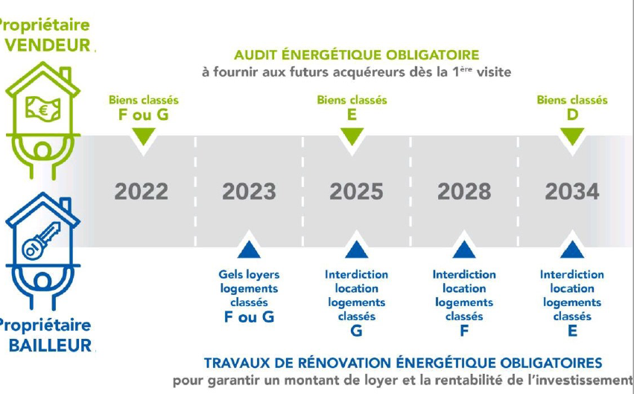
Les obligations des vendeurs/bailleurs
La rénovation énergétique de l’habitat
P
P

Slide 14




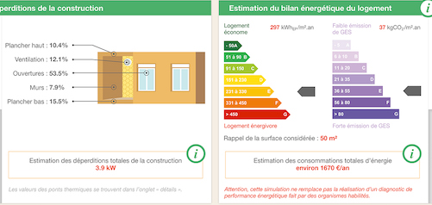
1ère Etape
Définir son projet
Faire des recherches, se renseigner, se faire accompagner
Conseiller France Rénov’
Gratuit
Conseils techniques et financiers pour des travaux simples / rénovation globale
Accompagnement avant / après travaux
Bilan énergétique et scénarios de travaux chiffrés
Architecte
CAUE - Gratuit
Architecte privé – Payant
Pour les projets situés dans le périmètres des ABF ou pour les projets qui embarquent une modification importante des espaces et/ou des façades
Audit énergétique
Payant
Diagnostic à l’instant t du logement + préconisations de travaux avec coût
Pertinent pour les projets de rénovation globale (+35% de gain)
Obligatoire pour certaines aides

Slide 15
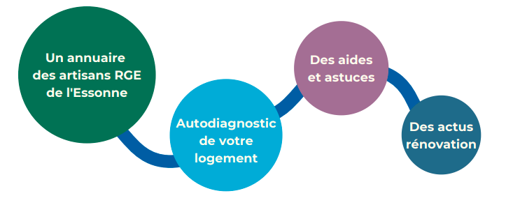

2ème Etape
Définir son projet
Consulter des entreprises
Pour trouver une entreprise RGE (Reconnue garante de l’environnement) près de chez vous, rendez-vous sur www.renover-malin.fr :
Nos conseils :
Faites appel à plusieurs entreprises, pour comparer plusieurs devis : techniques, matériels, coûts, délais…
Cibler des entreprises locales
Chercher des gages de confiance : bouche à oreille, avis/témoignages, références de l’artisan,…
Ne signez pas le devis avant d’avoir déposé les demandes d’aides financières
En cas de besoin, rapprochez-vous de vos conseillers France Renov’.
Autre piste : https://france-renov.gouv.fr/annuaire-rge

Slide 16





3ème Etape
Financer son projet
Demandes d’aides financières
Connaitre les différentes aides financières aux travaux de rénovation :
Différents dispositifs
Ma Prime Renov’ : principale aide
CEE : auprès des fournisseurs d’énergie
Prime Ecologis91 : aide du CD91
Taux de TVA réduit à 5,5%
Eco-prêt à taux zéro : les principales banques

Slide 17

3ème Etape
Financer son projet
Demandes d’aides financières
Connaitre les différentes aides financières aux travaux de rénovation :
2 parcours différents :
Travaux par travaux (le montant des aides dépend du type de travaux et des ressources des ménages)
Rénovation globale (le montant des aides dépend du gain énergétique visé et des ressources des ménages) : ce parcours implique de réaliser un audit énergétique.
Pour en savoir plus :
Consulter notre simulateur d'aides financières qui vous permet
en trois clics de retrouver les montants des aides auxquelles
vous avez droit : alec-ouest-essonne.fr/calculaides
Consulter notre guide détaillé et régulièrement mis à jour : https://alec-ouest-essonne.fr/wp-content/uploads/Guide-aides-MI.pdf

Slide 18
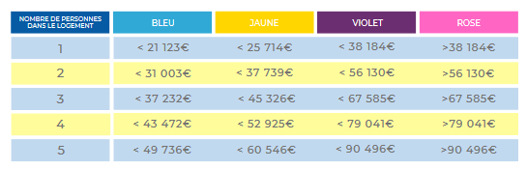
3ème Etape
Financer son projet
Demandes d’aides financières
1) Connaitre son barème de revenus :

Slide 19
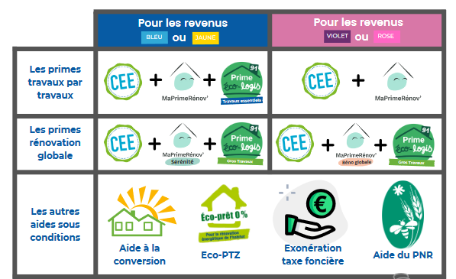
3ème Etape
Financer son projet
Demandes d’aides financières
2 ) Identifier les aides à mobiliser en fonction du parcours :

Slide 20
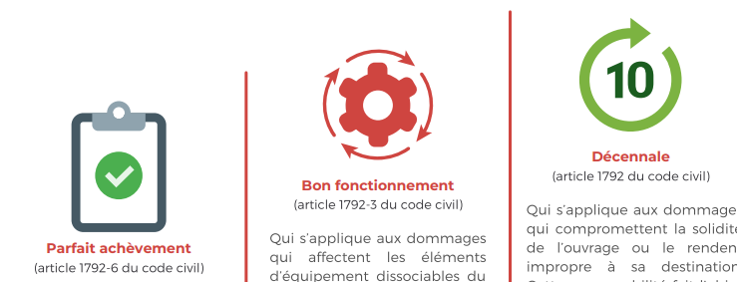
4ème Etape
Réceptionner les travaux
Travaux
La réception du chantier, c’est l’acte par lequel vous déclarez accepter de recevoir les travaux.
  Possibilité d’émettre des réserves sur les travaux réalisés, et de se mettre d’accord avec l’entreprise sur les délais pour les lever.
  Mettre fin au contrat avec l’entreprise, après l’émission et le paiement de la facture.
  Transférer la responsabilité du bien vers le client, et donc faire démarrer les différentes garanties.

Slide 21
Les bonnes pratiques
Après-travaux :
penser sobriété
Attention aux effets rebond après rénovation :
  Exemple 1 : faire moins attention qu’avant les travaux sous prétexte qu’on a isolé (augmenter la température de consigne par ex.). En effet, les économies d’énergie seront conditionnées au maintient des températures intérieures.
  Exemple 2 : reporter sa consommation énergétique sur un autre poste → installation de climatisation, piscine , etc…
Suivre régulièrement ses consommations énergétiques :
  Vérifier l’efficacité des travaux d’économies d’énergies.
  Contrôler des éventuelles « dérives » de consommation.
  Relier les consommations de chauffage à la rigueur climatique / hivernale.

Slide 22
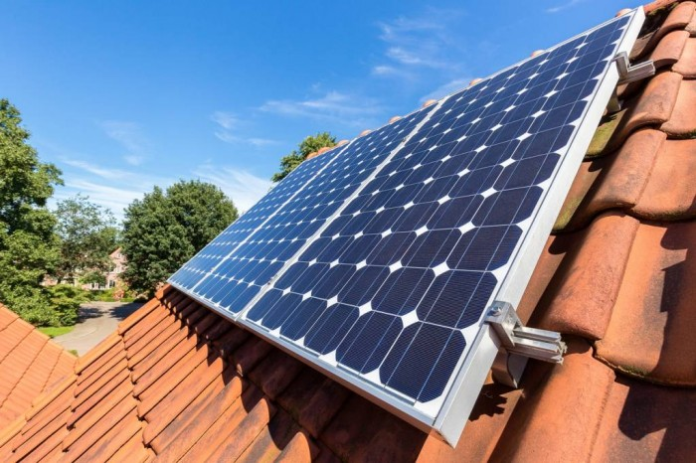
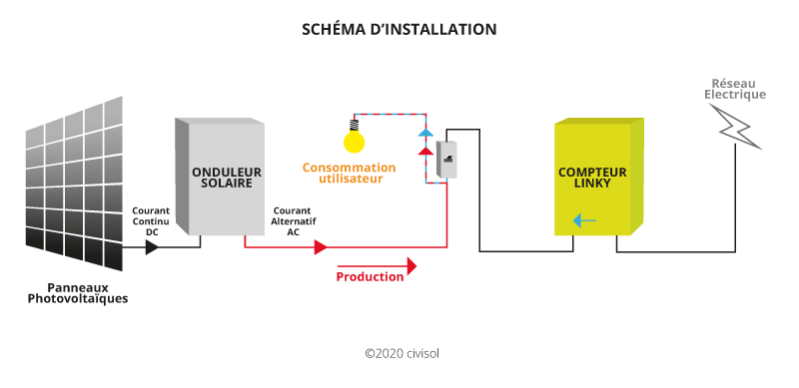
Solaire Photovoltaïque
Bonus :
l’énergie solaire
Solaire photovoltaïque :
  Panneaux, appelés modules photovoltaïques, générateurs d’électricité à partir du rayonnement solaire.
  Le Wc (Watt-crête) ou kWc représente la puissance fournie par les modules dans les conditions standard d’ensoleillement, à 1000W/m² et 25°C (en laboratoire).
  Le prix du kWc (sans options), dans la région, se situe entre 2500€ à 3000€ TTC. 1kWc correspond à une surface d’environ 5m² de modules PV.
  Une installation est composée de 3 principaux éléments : les modules, l’onduleur, et les coffrets de protection (DC et AC).
  Dans le cadre de l’autoconsommation avec vente du surplus, l’installation est éligible à une prime remise par EDF OA. L’installation doit être réalisé par un pro RGE QualiPV.

Slide 23
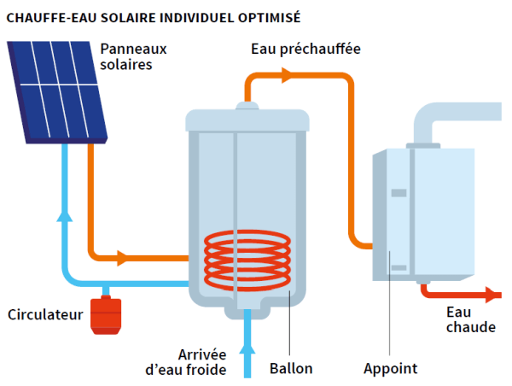
Solaire Thermique
Bonus :
l’énergie solaire
Solaire thermique :
  Panneaux solaires thermiques, capteurs de chaleur à partir du rayonnement solaire.
  Un échangeur de chaleur, transformant l’énergie solaire en énergie thermique grâce à un fluide caloporteur. Cette énergie peut être utilisé pour le chauffage des bâtiments ou plus communément la production d’eau chaude sanitaire.
  Chauffe-eau solaire pour application résidentiel : 5 000 à 7 000€ TTC ; Pour un système solaire combiné (SSC) : 15 000 à 20 000€
  Une installation chauffe-eau solaire est composée de 3 principaux éléments : les capteurs thermiques, un ballon ECS solaire, un groupe hydraulique et son circuit de fluide.
  Les installations solaires thermiques sont éligibles à Ma Prime Renov’, Eco-logis91, et les primes CEE.

Slide 24

Merci de votre attention
Kevin Deneux & Christian Casals
25 avenue des meuniers
91150 Etampes
Tél : 01 60 19 10 95
alec-ouest-essonne.fr

